Slide 1
Comparativa de hardware para servidores
IBM – DELL – HP – Fujitsu
Manuel Juárez Ballesteros
Miguel Santiago Cervilla

Slide 2
Un poco de historia sobre servidores:
Hubo un tiempo en el que IBM forjó la mayor parte de su fortuna gracias a los servidores de gama media AS/400. Esto ocurrió en los días de los miniordenadores, cuando HP todavía tenía su propia arquitectura PA-RISC corriendo sobre el HP 9000.

Slide 3
¿Qué ocurre a día de hoy?
Hoy en día, el segmento de los servidores está liderado por dos compañías dominantes, IBM y HP. Dell, Oracle y Fujitsu se mantienen en otra posición.
Algunos movimientos recientes en este campo realizados por las dos organizaciones de referencia revelan que la batalla actual se centra de nuevo en el mid-market.

Slide 4
¿Qué ocurre a día de hoy?
La estrategia de HP en el campo de los servidores está dirigida firmemente a seguir el roadmap u hoja de ruta de los procesadores de Intel.
Naturalmente, HP apuesta por servidores industriales estándar, defendiendo que los miembros de su familia ProLiant albergan hasta ocho sockets, ochenta cores y 4 TB de memoria en un solo servidor.

Slide 5
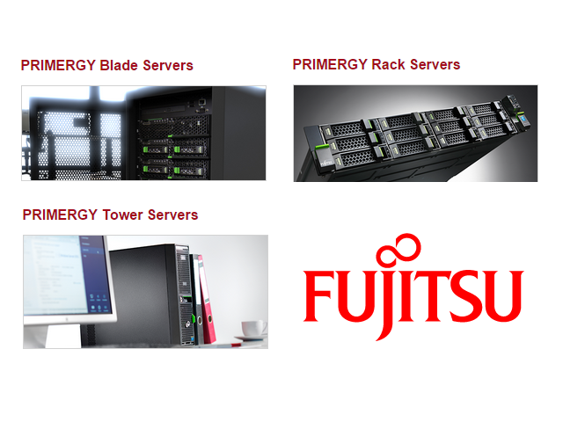
Hardware de Fujitsu

Slide 6
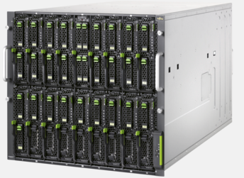
FUJITSU Server PRIMERGY BX900 S2
Chasis de 10U
Capacidad para 18 servidores
Blade de media altura o 9 de
Tamaño completo.
Capacidad para hasta 6
fuentes de alimentación de
de conexión en caliente (Hot plug).
Hasta 18 tipos de Blades disponibles.

Slide 7

FUJITSU Server PRIMERGY RX1330 M1
Es la gama de entrada de
servidores Rack.
Procesadores Intel
Xeon, Intel core i3 e Intel Pemtium.
Desde 2gb de RAM hasta 32GB.
Hasta 4 discos duros de 3.5” y hasta 10 de 2.5”.
Hasta 2 fuentes (Hot plug) de alimentación para tener redundancia.

Slide 8
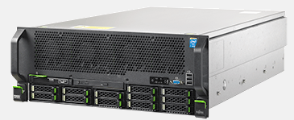
FUJITSU Server PRIMERGY RX4770 M1
Es el servidor mas caro.
Procesadores de la
familia Intel® Xeon® E7-4800 v2
y E7-8800 v2.
Desde 16GB hasta 6TB de RAM DIMM (DDR3).
8 bahías para conexión en caliente de discos duros de 2.5”.
2 x 10Gbps Ethernet RJ45.

Slide 9
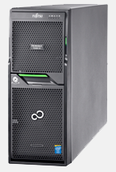
FUJITSU Server PRIMERGY TX300 S8
Procesadores de la familia
Intel® Xeon® E5-2600 v2
Desde 4GB de RAM hasta 1536GB.
Hasta 24 discos de 2.5” o 12 de 3.5”.
Hasta 4 fuentes de alimentación (Hot plug)
Hasta 2 tarjetas de red de 1Gbps.

Slide 10
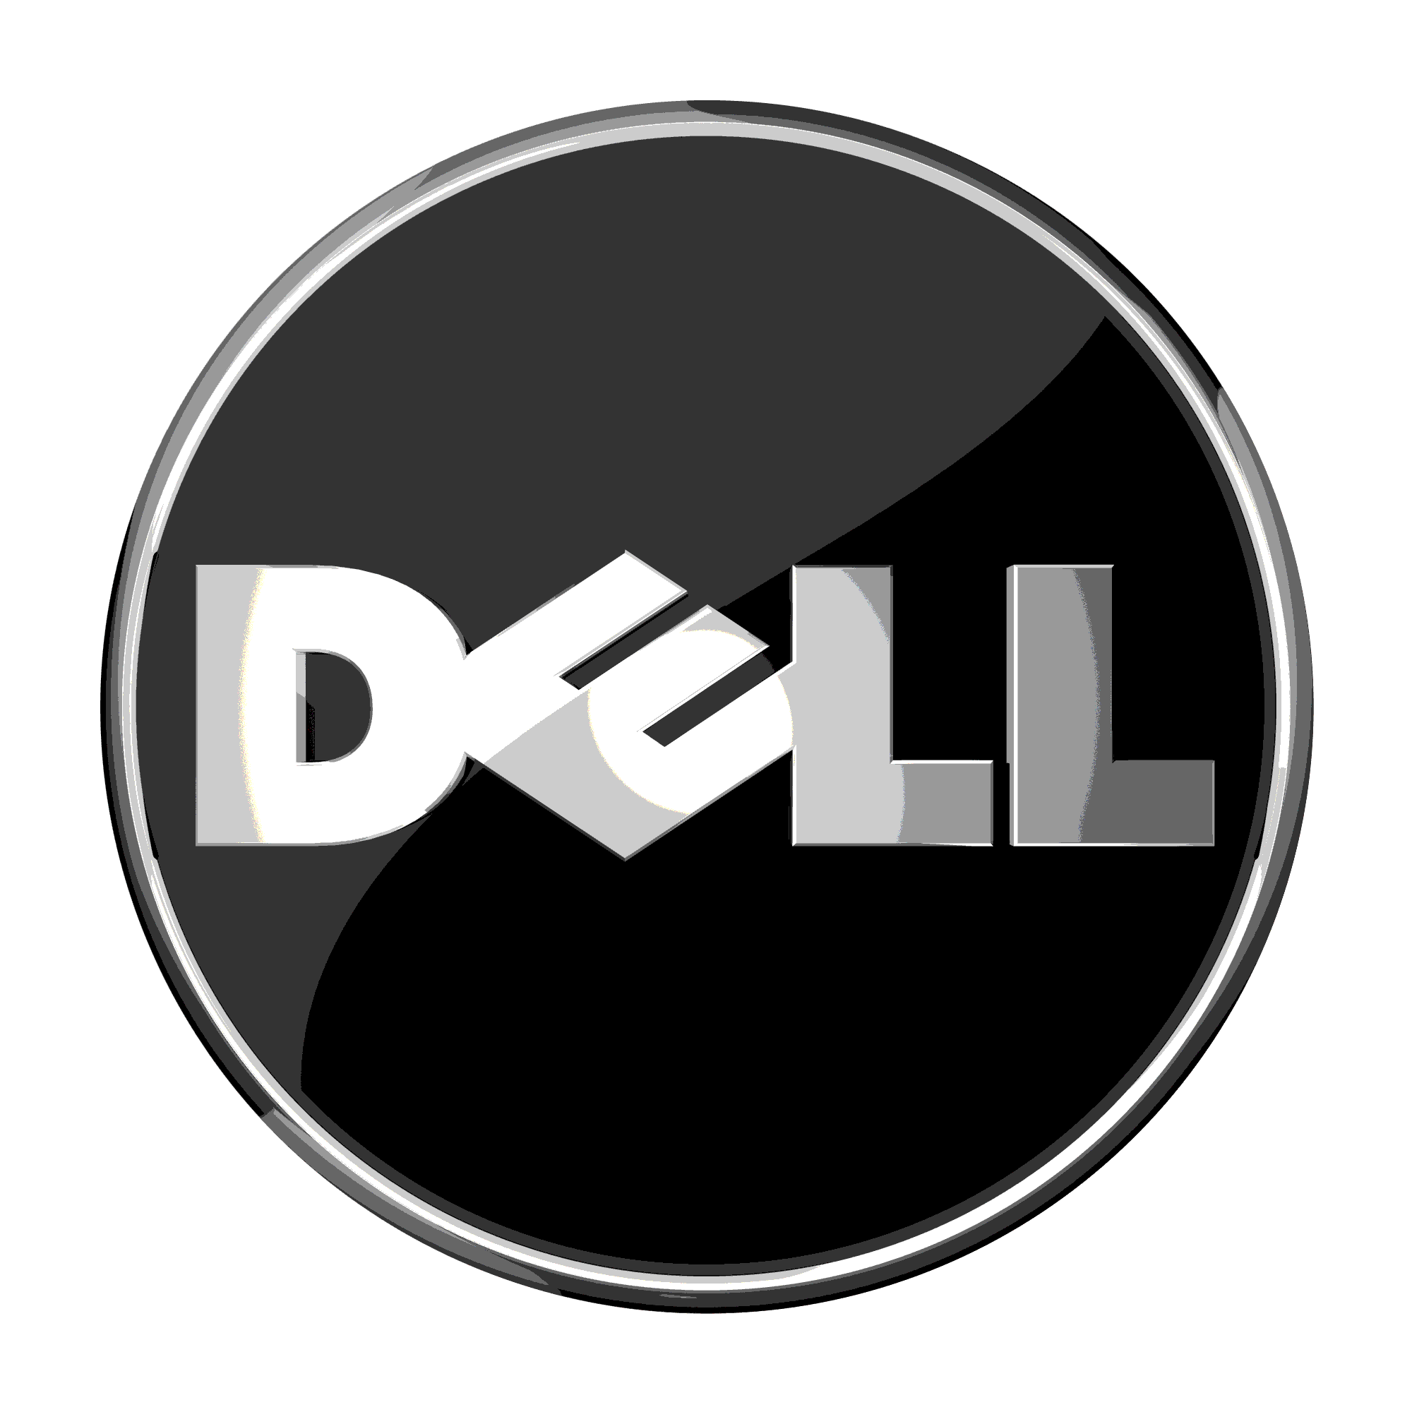
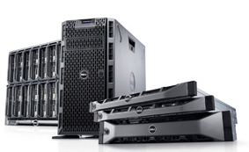
Hardware de DELL

Slide 11
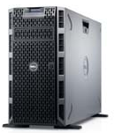
Servidor torre PowerEdge T630
Procesadores Intel® Xeon® E5-2600
y E5-2600v2
Hasta 768 GB de RAM.
Hasta 48TB de almacenamiento.
Doble puerto de red a 1Gbps
Precio: Desde 1510€ hasta mas de 4000€.

Slide 12

Dell PowerEdge R530
Procesadores Intel® Xeon® E5-2600 v3
Desde 4GB de RAM hasta 368GB.
Discos SSD, SATA o SAS.
4 puertos de red a 1Gbps.
Precio: desde 1540€ hasta mas de 17.000€

Slide 13
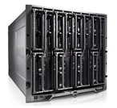
Chasis blade PowerEdge M1000e y blade PowerEdge M620
Chasis para hasta 14 servidores blade.
Servidor blade PowerEdge M620:
Hasta dos procesadores
Intel® Xeon® E5-2670
Hasta 384GB de RAM.
Hasta dos discos SAS o SSD de 2.5”.
Precio: Desde 7.770€ hasta mas de 20.000€

Slide 14
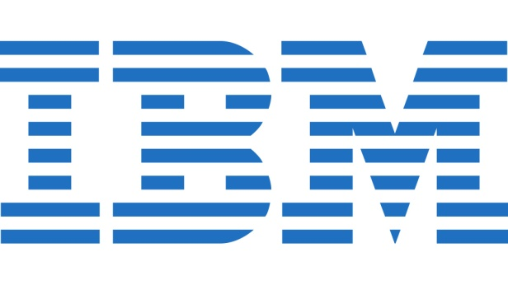
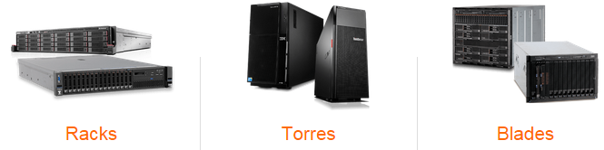
Hardware de IBM

Slide 15
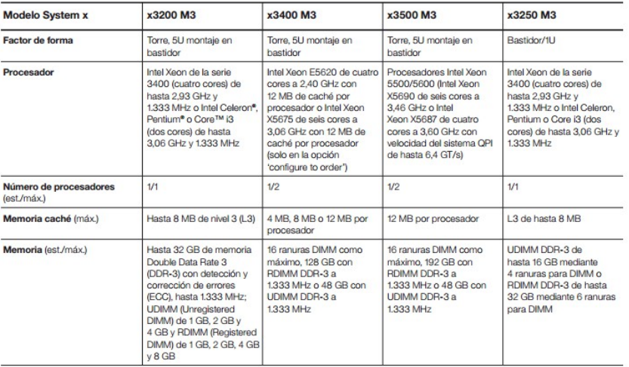
IBM SYSTEM X

Slide 16
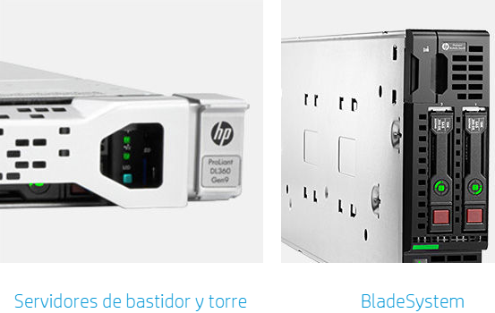
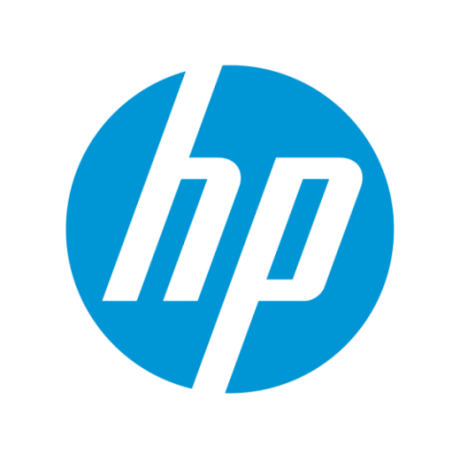
Hardware HP

Slide 17
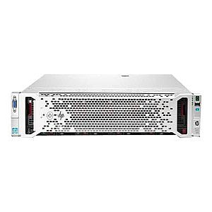
HP DL560 Gen8
Hasta 4 procesadores de la serie
Intel® Xeon® E5-4600 v2
Hasta 1,5TB de RAM
Hasta 8TB de almacenamiento
2 puertos de red de 10Gbps
Precio para:
(2) Intel® Xeon® E5-4627v2
64GB de RAM y 6TB de almacenamiento
17.000€

Slide 18
Hardware utilizado por empresas de hosting españolas.
Dinahosting (www.dinahosting.com):
Desde el DELL R200 hasta el DELL R815
Acens (www.acens.com):
IBM X3550
Hostalia (www.hostalia.com):
Dell PowerEdge R220 y Dell PowerEdge R620
Axarnet (www.axarnet.es):
Dell R200 L, Dell R410 L y SuperMicro E3 L

Slide 19
¿Cómo está el mercado hoy en día?
Pues si nos centramos en el tema de las ventas de servidores, el “ranking” quedaría de esta forma:
En primer lugar, encontramos a IBM, con un 36,5% de los ingresos.
HP se encuentra en segundo lugar, abarcando un 24,8% de ingresos.
Dell se mantiene en tecer lugar con un 15,1%.
Más abajo, ya se localizan empatados, Oracle,Cisco y Fujitsu.
El sistema operativo por excelencia, es Microsoft Windows Server, aunque Linux también ha tenido un crecimiento considerable.

Slide 20



Otras marcas a tener en cuenta

Slide 21
Conclusiones
Destacamos que los últimos años, IBM se centró en hacer pequeñas adquisiciones en el software, mientras que HP se centró en adquirir tanto recurso para hardware como para software.
Esto fué una apuesta arriesgada, ya que el mundo de la tecnología está cada vez más impulsado por el software.
En otro lugar más secundario, se encuentran los demás servidores, que ofrecen también buenos productos, pero no llegan a estar a la altura de los dos anteriores mencionados.

